Slide 1
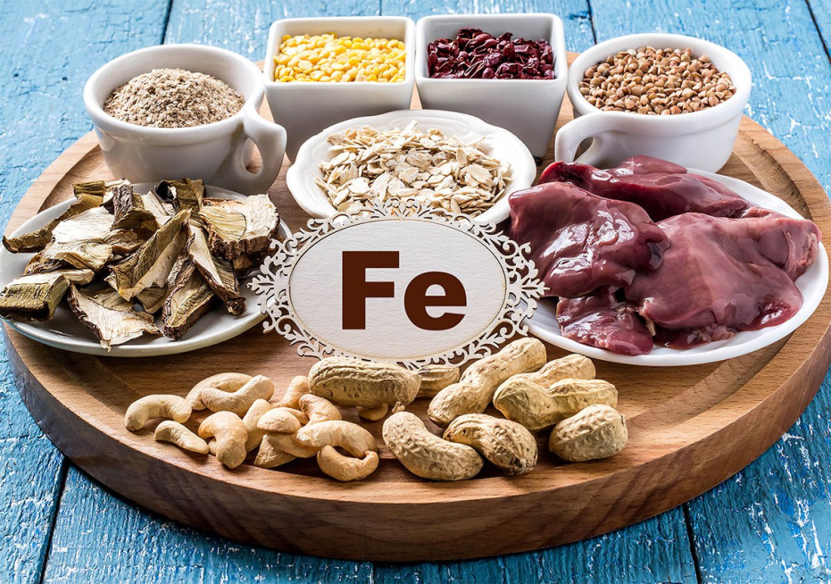
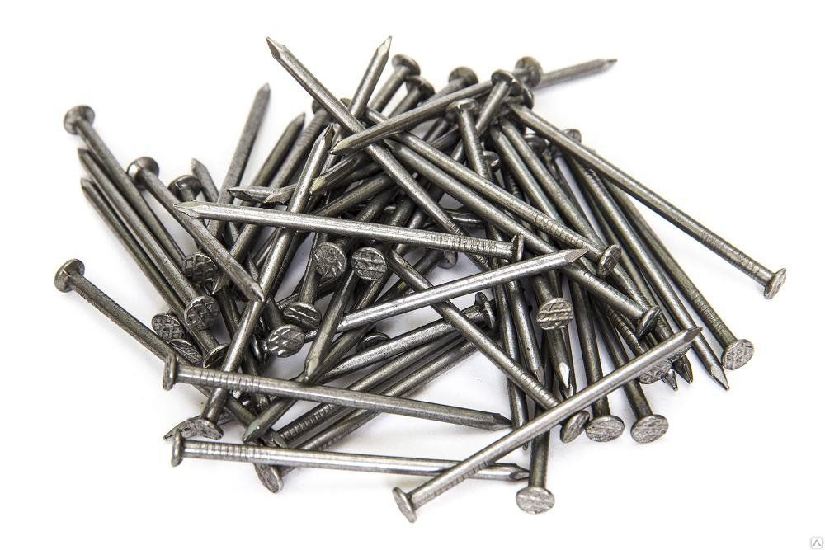
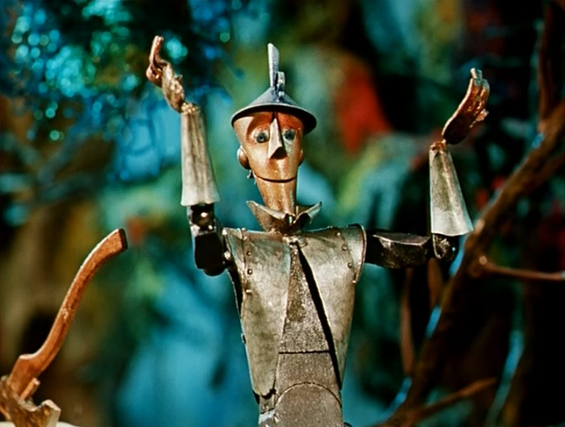
КАЛЕНДАРЬ «ЖЕЛЕЗНОГО» ЗДОРОВЬЯ
Команда кафедры поликлинической педиатрии
Notes:
Из обращения президента: граждане России призываются к участию в реализации долговременной стратегии в сфере здравоохранения и социальной защиты «НЕТ ЖЕЛЕЗОДЕФИЦИТНОЙ АНЕМИИ», благодаря чему Россия получит возможность ее включения в перечень стран с ……
Для этого каждый гражданин должен ознакомиться и следовать разработанному календарю железного здоровья
Россия по-прежнему остается в конце списка стран с «очень высоким» уровнем развития человеческого потенциала по критерию уровень гемоглобина

Slide 2
ПРЕКОНЦЕПЦИОННЫЙ ПЕРИОД
ФЕРРУМ?
Notes:
Молодые люди, вступающие в брак, должны помнить не только о любви….

Slide 3
РЕБЕНОК БЕЗ АНЕМИИ – ЭТО РЕАЛЬНО!!!
Notes:
Чтобы будущего ребенка не настигла анемия, нужно на этапе планирования беременности не иметь анемию и иметь нормальные показатели красной крови

Slide 4
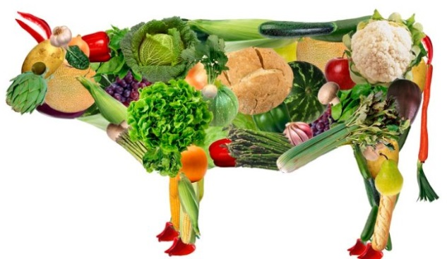
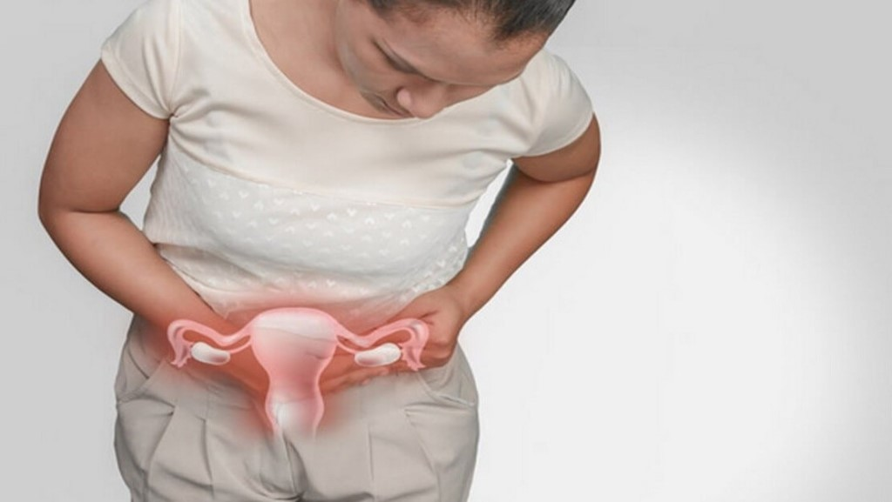
НЕ ОТНОСИТЕСЬ ЛИ ВЫ К ГРУППЕ РИСКА ПО АНЕМИИ???
БЕРЕМЕННОСТЬ ИЛИ ЛАКТАЦИЯ В ТЕЧЕНИЕ ПРЕДЫДУЩИХ 3 ЛЕТ;
ДИЕТА С НИЗКИМ СОДЕРЖАНИЕМ
ЖИВОТНОГО БЕЛКА
ПОДРОСТКОВЫЙ ВОЗРАСТ;
РЕГУЛЯРНОЕ ДОНОРСТВО
ГИНЕКОЛОГИЧЕСКИЕ ЗАБОЛЕВАНИЯ
ОБЪЁМ КРОВОПОТЕРИ БОЛЕЕ 100 М
Notes:
Не относитесь ли вы к группе риска по анемии???
подростковый возраст;
беременность или лактация в течение предыдущих 3 лет;
чрезмерная менструальная кровопотеря (объём месячной кровопотери более 100 мл);
гинекологические заболевания (особенно миома матки и заболевания эндометрия);
диета с низким содержанием животного белка;
регулярное донорство крови;
заболевания ЖКТ.
А также инфекции с активацией синдрома системного воспалительного ответа (например, ВЗОМТ), низкий социально-экономический статус, ожирение.
Следует учитывать, что проживание в высокогорных регионах и курение повышают показатели гемоглобина, тем самым маскируя проявления железодефицита

Slide 5
НОРМА ???
Notes:
Если у вас сухость кожи, ломкость, слоистость и поперечная исчерченность ногтей, койлонихии (ложкообразная форма ногтей ), выпадают волосы, гингивит, стоматит и дисфагия, извращение вкуса и обоняния, мышечные боли (дефицит миоглобина), мышечная гипотония (вплоть до дизурии и недержание мочи при кашле, смехе, энурез), бледность кожи и слизистых оболочек, снижение аппетита, физическая и умственная утомляемость, снижение работоспособности, головокружение, шум в ушах – вам в лабораторию !!!!

Slide 6
ПРЕГРАВИДАРНАЯ ПОДГОТОВКА.
КЛИНИЧЕСКИЕ РЕКОМЕНДАЦИИ, 2017 ГОД
КОНЦЕНТРАЦИЯ ГЕМОГЛОБИНА (НОРМА 120–140 Г/Л);
СРЕДНЕЕ СОДЕРЖАНИЕ ГЕМОГЛОБИНА В ЭРИТРОЦИТЕ (MCH, НОРМА 28–32 ПГ);
СРЕДНИЙ ОБЪЁМ ЭРИТРОЦИТА (MCV, НОРМА 80–100 ФЛ);
АНИЗОЦИТОЗ (RDW, НОРМА ДО 15%);
КОЛИЧЕСТВО ТРОМБОЦИТОВ И ЛЕЙКОЦИТОВ.
ТЫ ПРОШЛА СКРИНИНГ???
Notes:
Всем женщинам в преконцепционный период показан скрининг на железодефицитные состояния, включающий клинический анализ крови c оценкой:
концентрации гемоглобина (норма 120–140 г/л);
среднего содержания гемоглобина в эритроците (MCH, норма 28–32 пг);
среднего объёма эритроцита (MCV, норма 80–100 фл);
анизоцитоза (RDW, норма до 15%);
количества тромбоцитов и лейкоцитов.

Slide 7
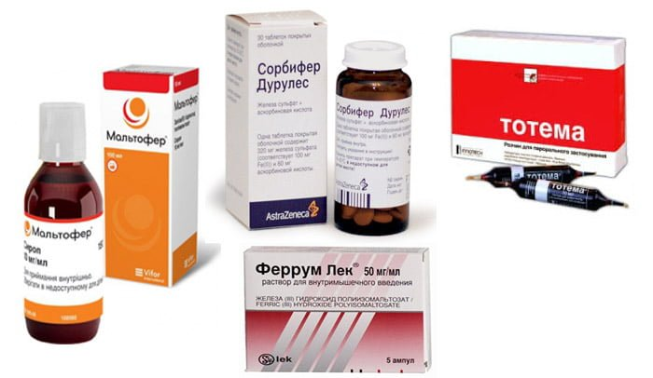
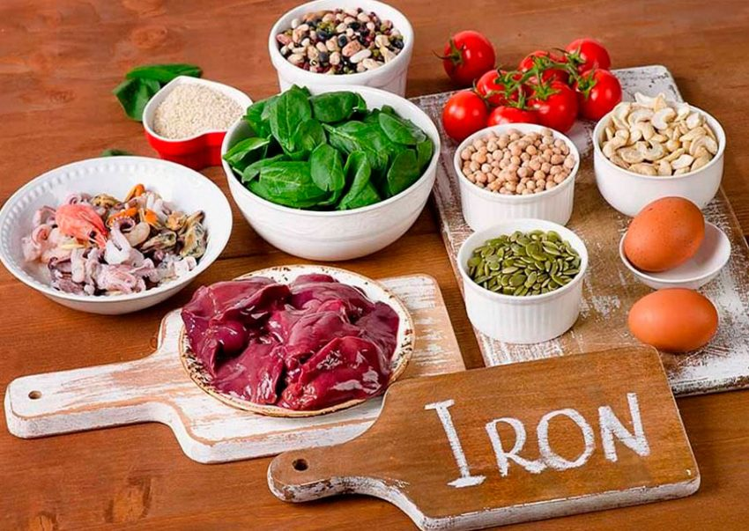
ЕСЛИ У ВАС АНЕМИЯ!?
Notes:
пролечиться

Slide 8
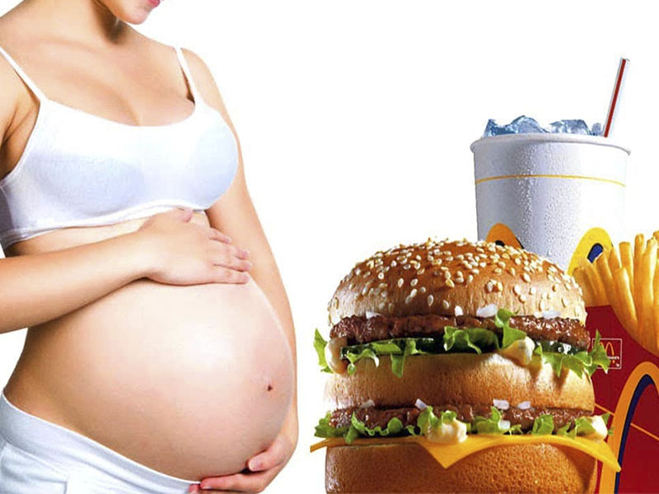
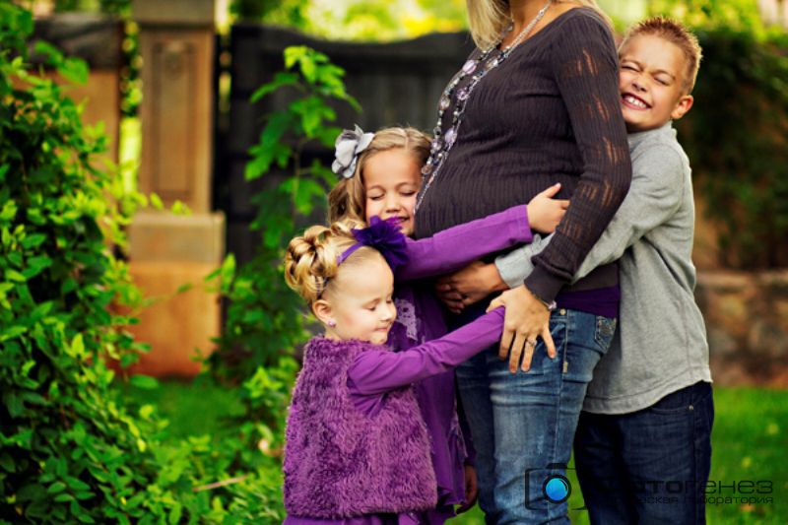
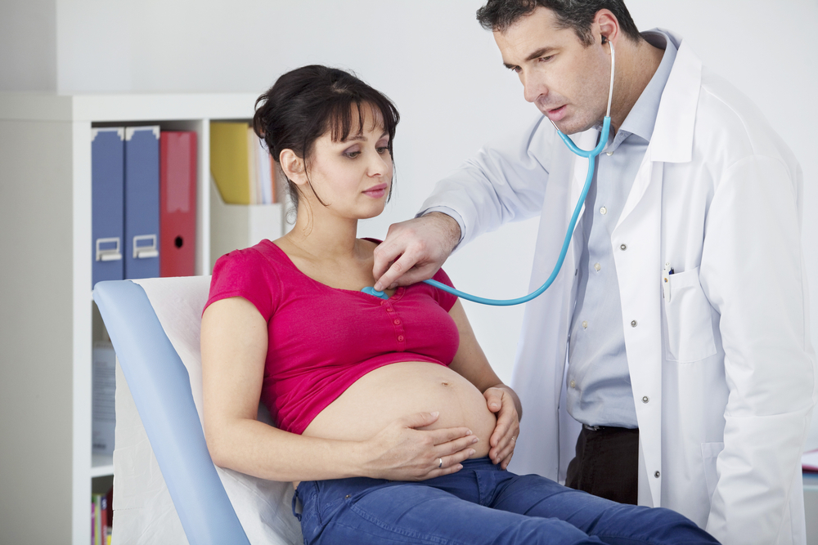
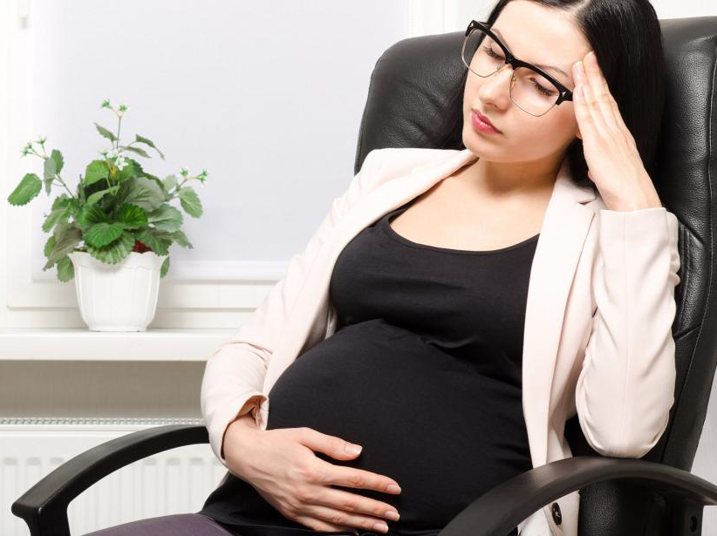
АНТЕНАТАЛЬНЫЙ ПЕРИОД
Notes:
Факторы риска анемии:
Несоблюдение режима дня, приема пищи, несбалансированное питание, отсутствие ежедневных прогулок на свежем воздухе по 2-3 часа
Возраст матери старше 30 лет
3 и более беременность по счету
Период времени между предыдущими родами и началом настоящей беременности 1 год и менее
Наличие экстрагенитальной патологии во время беременности
Токсикоз всей или второй половины беременности
Наличие анемии у матери во время беременности

Slide 9
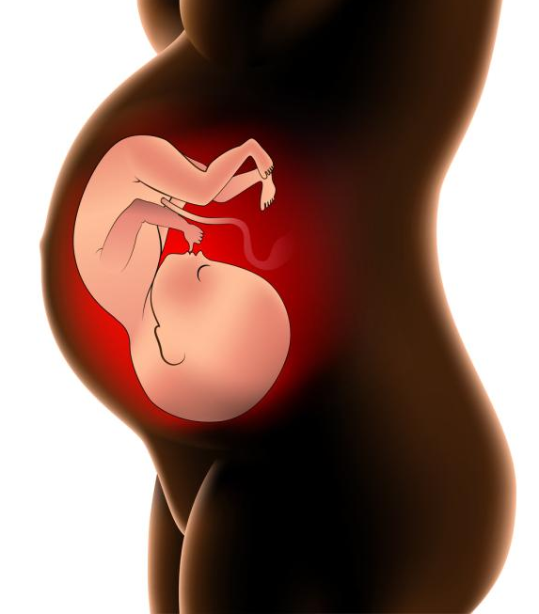
КОРЗИНА БЕРЕМЕННОЙ ЖЕНЩИНЫ
Fe
Fe
Fe
Fe
Fe
Fe
Fe
Fe
Fe
Fe
Fe
60 МГ В СУТКИ ВО II И III ТРИМЕСТРАХ БЕРЕМЕННОСТИ (ВОЗ)
Notes:
Согласно рекомендациям ВОЗ, препарат железа в дозе 60 мг в сутки применяют во II и III триместрах беременности

Slide 10
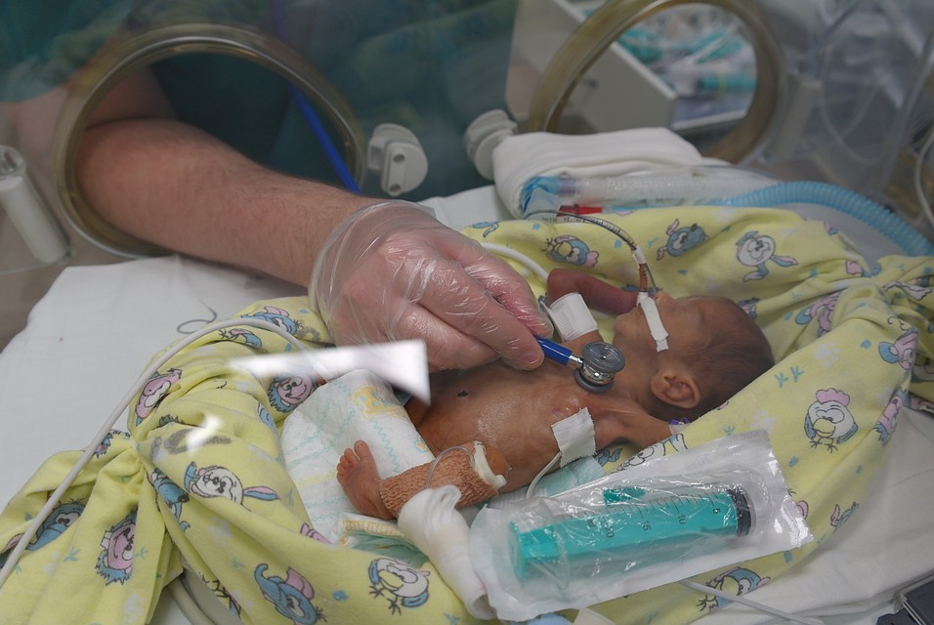
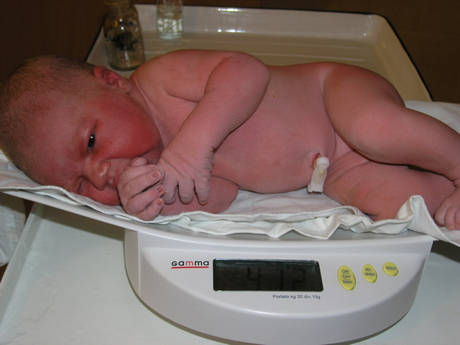
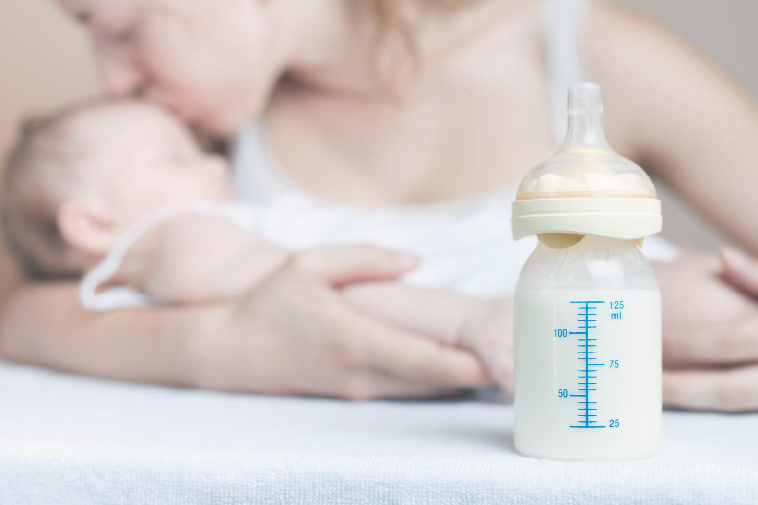
ПЕРИОД НОВОРОЖДЕННОСТИ И ГРУДНОЙ ВОЗРАСТ
НЕДОНОШЕННОСТЬ, НЕЗРЕЛОСТЬ, РЕБЕНОК ИЗ ДВОЙНИ
МАССОЙ ТЕЛА ПРИ РОЖДЕНИИ
БОЛЕЕ 4000 г
СИНДРОМ МАЛЬАДСОРБЦИИ
ВВЕДЕНИЕ В ПИТАНИЕ РЕБЕНКА ЦЕЛЬНОГО МОЛОКА И КЕФИРА
Notes:
Факторы риска:
Недоношенность, незрелость, Ребенок из двойни
С другой стороны - Ребенок с массой тела при рождении более 4000, и Эндокринопатии
Гипогалактия у матери, Нерациональное вскармливание в том числе неправильное введение прикормов
Отсутствие профилактики с первых дней жизни (кормящая мать получает препараты железа)
Синдром мальадсорбции у ребенка, Инфекционные в том числе кишечные заболевания, пищевая аллергия
Раннее введение в питание ребенка цельного молока и кефира

Slide 11
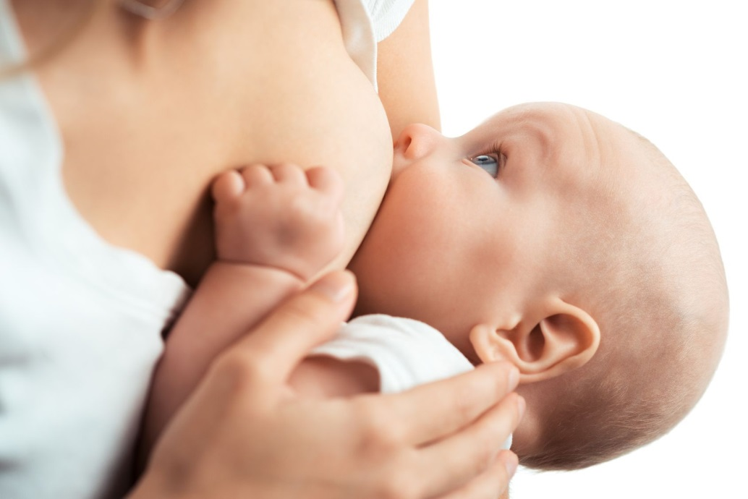
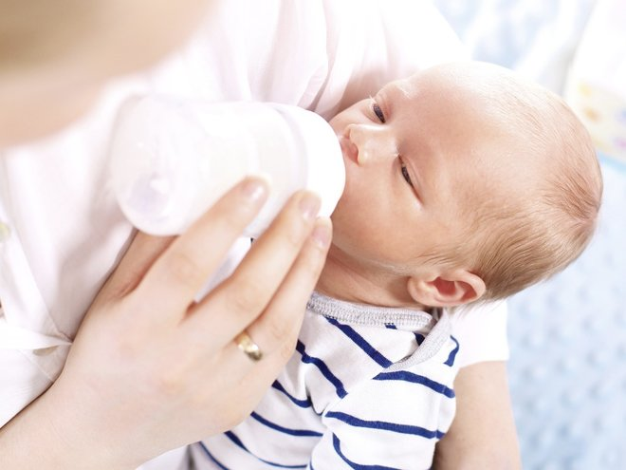
ПРОФИЛАКТИКА АНЕМИИ
КОРМЯЩЕЙ МАТЕРИ В ПЕРВЫЕ
3 МЕСЯЦА ЛАКТАЦИИ ПРЕПАРАТЫ ЖЕЛЕЗА 60 МГ В СУТКИ
РЕБЕНКУ С 4 МЕС. ЖИЗНИ ПРЕПАРАТЫ ЖЕЛЕЗА В ДОЗЕ
1 МГ/КГ/СУТ ДО ВВЕДЕНИЯ ПРИКОРМА
РЕБЕНКУ – ТОЛЬКО АДАПТИРОВАННЫЕ ЗАМЕНИТЕЛИ ГРУДНОГО МОЛОКА
КЛИНИЧЕСКИЕ РЕКОМЕНДАЦИИ ПО ЛЕЧЕНИЮ И ПРОФИЛАКТИКЕ ЖЕЛЕЗОДЕФИЦИТНЫХ АНЕМИЙ, 2015
Notes:
Если ребенок на грудном вскармливании, то кормящей матери в первые 3 месяца лактации препараты железа 60 мг в сутки
Ребенку на грудном и смешанном вскармливании (грудное молоко половина от суточного рациона) с 4 мес. жизни препараты железа в дозе 1 мг/кг/сут до введения прикорма
Если ребенок на искусственном вскармливании, используются только адаптированные заменители грудного молока

Slide 12
ЦЕЛЬНОЕ КОРОВЬЕ МОЛОКО НЕ СЛЕДУЕТ НАЗНАЧАТЬ ДЕТЯМ ДО 12 МЕС.

Slide 13
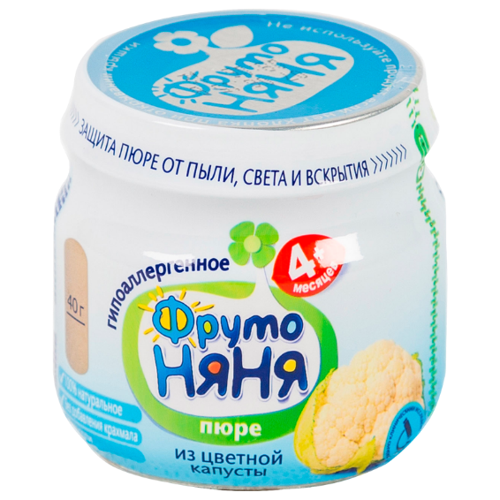
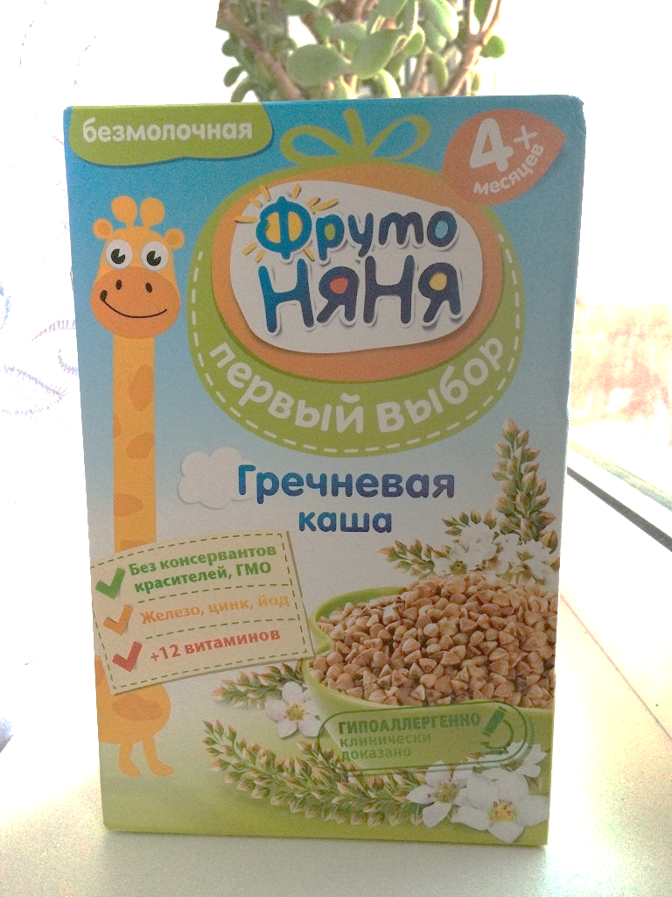
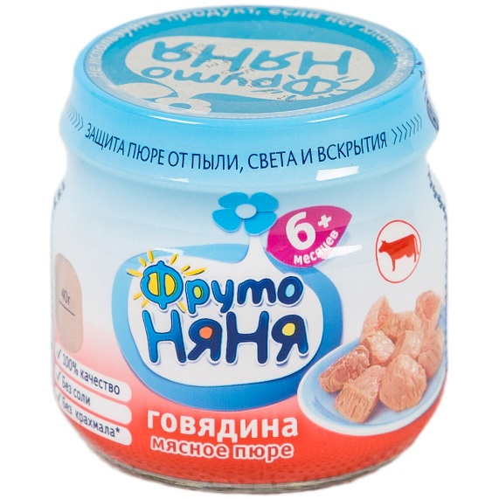
ДЕТИ В ВОЗРАСТЕ 6–12 МЕС. ДОЛЖНЫ ПОЛУЧАТЬ 11 МГ ЖЕЛЕЗА В СУТКИ ЗА СЧЕТ РАЦИОНАЛЬНО ПОДОБРАННЫХ БЛЮД ПРИКОРМА - КРАСНОЕ МЯСО, ОВОЩИ И КРУПЫ С ВЫСОКИМ СОДЕРЖАНИЕМ ЖЕЛЕЗА.
Notes:
В случае недостаточного поступления железа с молочными смесями или прикормом следует дополнительно назначить железо в виде капель или сиропа.

Slide 14
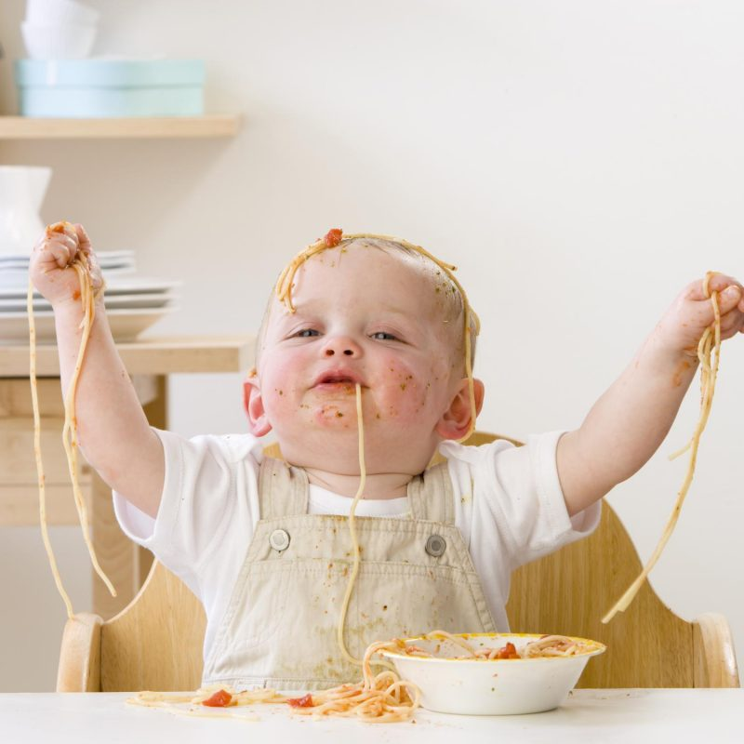
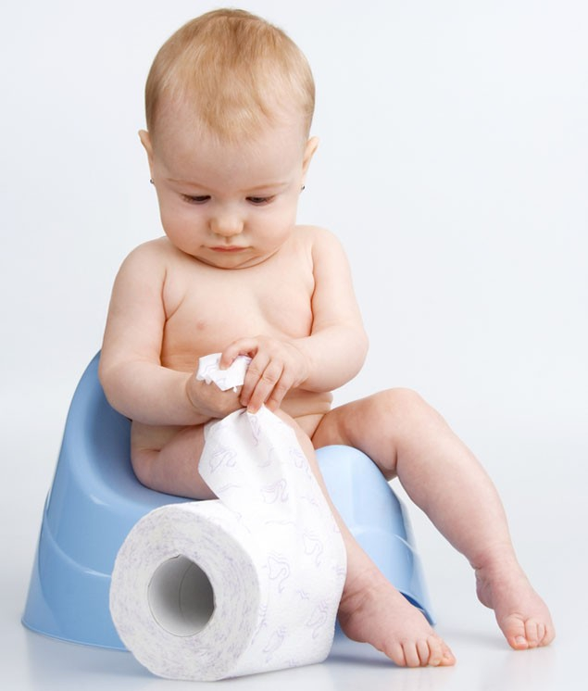
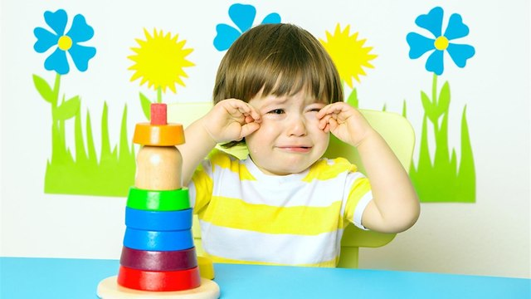
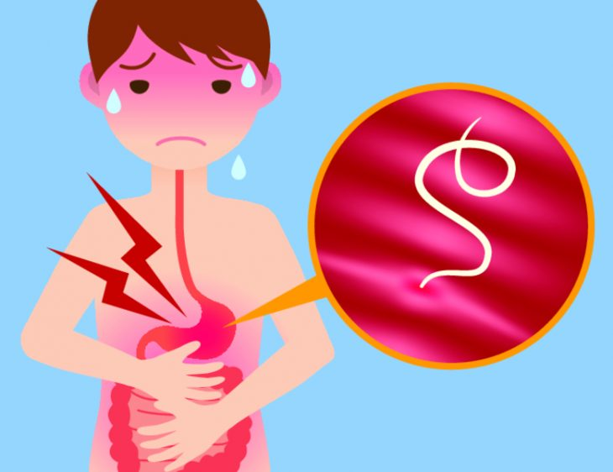
РАННИЙ ВОЗРАСТ
ЧАСТЫЕ КИШЕЧНЫЕ
ИНФЕКЦИ
НЕРАЦИОНАЛЬНОЕ
ПИТАНИЕ
ЧАСТЫЕ ПРОСТУДНЫЕ ЗАБОЛЕВАНИЯ
НЕРАЦИОНАЛЬНАЯ АНТИБИОТИКОТЕРАПИЯ
ГЕЛЬМИНТОЗЫ
НЕБЛАГОПРИЯТНАЯ АДАПТАЦИЯ
К ЯСЛЯМ
Notes:
Факторы риска:
Нерациональное питание
Неблагоприятная адаптация к яслям
Частые простудные заболевания,
Частые кишечные инфекции
Нерациональная антибиотикотерапия
гельминтозы

Slide 15
ПРОФИЛАКТИКА АНЕМИИ
Notes:
Дети в возрасте 1–3 лет должны получать 7 мг железа в сутки, лучше в виде пищи, содержащей достаточное количество красного мяса, овощей, зерновых с высоким содержанием железа

Slide 16
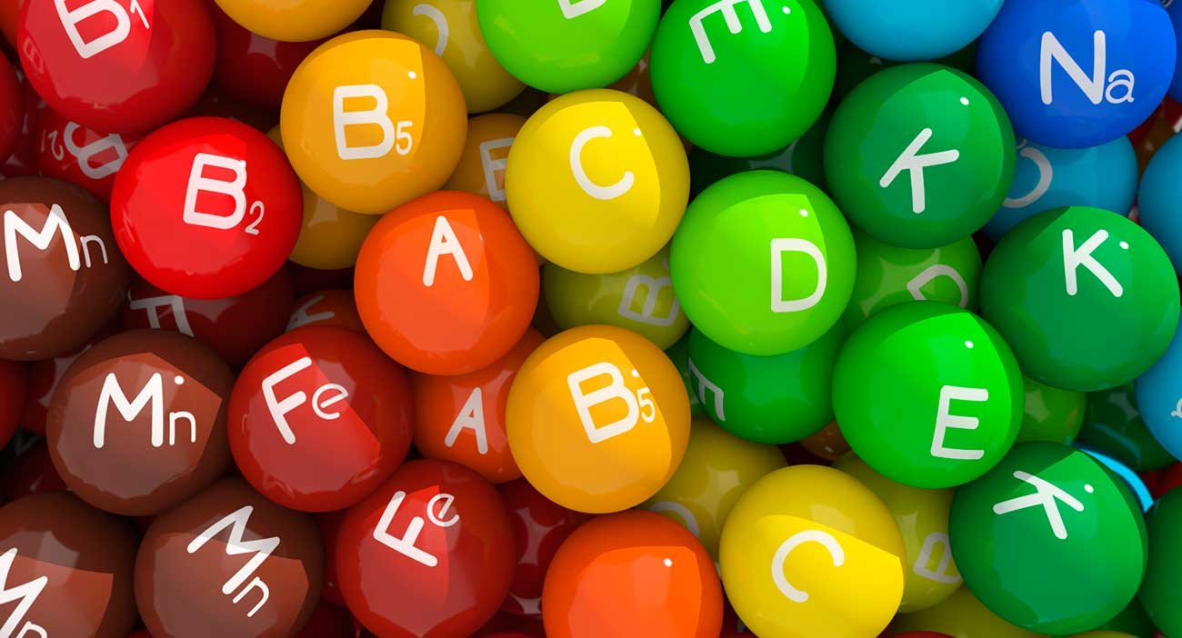
ПРОФИЛАКТИКА АНЕМИИ
Notes:
А также фруктов с большим содержанием витамина С, который усиливает всасывание железа. Также возможно дополнительное назначение жидких форм препаратов железа или ВМК соответственно возрасту

Slide 17
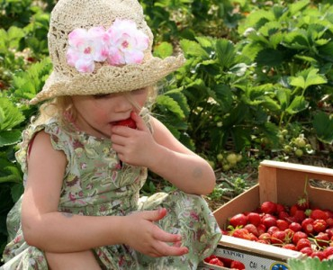
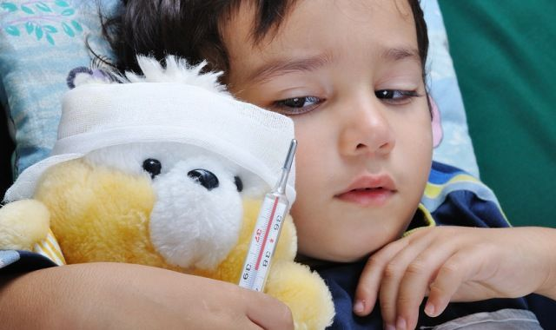
ДОШКОЛЬНЫЙ ВОЗРАСТ
ФАКТОРЫ РИСКА:
НЕПРАВИЛЬНОЕ ПИТАНИЕ
ГЕЛЬМИНТОЗЫ
АДАПТАЦИЯ
ПОВЫШЕННАЯ ЗАБОЛЕВАЕМОСТЬ

Slide 18
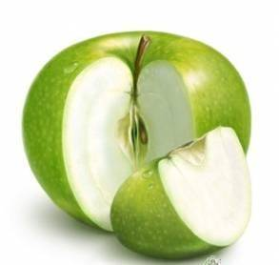
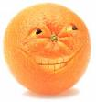
УЧЕНЫЕ ИЗУЧИЛИ СОСТАВ 43 ВИДОВ ОВОЩЕЙ И ФРУКТОВ ИЗ НАШЕГО ЕЖЕДНЕВНОГО РАЦИОНА И ПРИШЛИ К ПЕЧАЛЬНОМУ ВЫВОДУ: НА 6 ПРОЦЕНТОВ СНИЗИЛОСЬ СОДЕРЖАНИЕ В ПРОДУКТАХ ПРОТЕИНОВ, НА 16 ПРОЦЕНТОВ – КАЛЬЦИЯ, НА 38 ПРОЦЕНТОВ – ВИТАМИНА B2.
ИСЧЕЗНОВЕНИЕ МНОГИХ МИНЕРАЛОВ ИЗ ПОЧВЫ И,
КАК СЛЕДСТВИЕ, ИЗ РАСТЕНИЙ;
30 ЛЕТ НАЗАД: ЖЕЛЕЗО – 0,3 МГ, МАГНИЙ – 8 МГ
СЕГОДНЯ: ЖЕЛЕЗО – 0,18 МГ, МАГНИЙ – 5 МГ
30 ЛЕТ НАЗАД: ВИТ. С – 200 МЕ, ЖЕЛЕЗО – 0,4 МГ
СЕГОДНЯ: ВИТ. С – 21 МЕ, ЖЕЛЕЗО – 0,1 МГ
Notes:
УЧЕНЫЕ ИЗУЧИЛИ СОСТАВ 43 ВИДОВ ОВОЩЕЙ И ФРУКТОВ ИЗ НАШЕГО ЕЖЕДНЕВНОГО РАЦИОНА И ПРИШЛИ К ПЕЧАЛЬНОМУ ВЫВОДУ: НА 6 ПРОЦЕНТОВ СНИЗИЛОСЬ СОДЕРЖАНИЕ В ПРОДУКТАХ ПРОТЕИНОВ, НА 16 ПРОЦЕНТОВ – КАЛЬЦИЯ, НА 38 ПРОЦЕНТОВ – ВИТАМИНА B2. ИСЧЕЗНОВЕНИЕ МНОГИХ МИНЕРАЛОВ ИЗ ПОЧВЫ И,
КАК СЛЕДСТВИЕ, ИЗ РАСТЕНИЙ;
30 ЛЕТ НАЗАД: ЖЕЛЕЗО – 0,3 МГ, СЕГОДНЯ– 0,18 МГ, ВИТ. С – 200 МЕ, ЖЕЛЕЗО – 0,4 МГ, СЕГОДНЯ: ВИТ. С – 21 МЕ, ЖЕЛЕЗО – 0,1 МГ

Slide 19
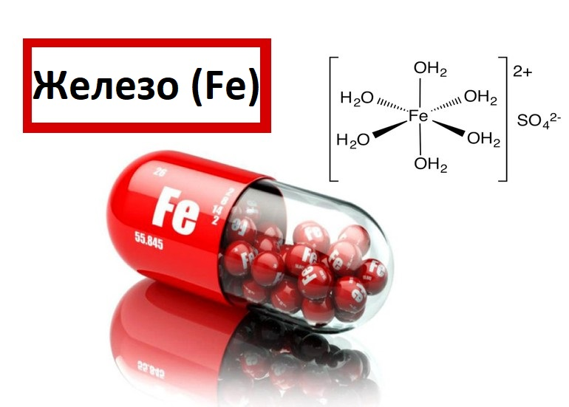
ПРАКТИЧЕСКИ ВСЕ ЖЕСТЯНЫЕ БАНКИ И ПЛАСТИКОВЫЕ БУТЫЛКИ СОДЕРЖАТ В СВОЕМ ВНУТРЕННЕМ ПОКРЫТИИ ВЕЩЕСТВО БИСФЕНОЛ А, КОТОРОЕ МОЖЕТ В ПОСЛЕДСТВИИ СТАНОВИТЬСЯ ПРИЧИНОЙ НАРУШЕНИЯ РЕПРОДУКТИВНЫХ ФУНКЦИЙ И ПРОБЛЕМ С ИЗБЫТОЧНЫМ ВЕСОМ.ОН ЖЕ ПРЕПЯТСТВУЕТ УСВОЕНИЮ ЖЕЛЕЗА
Notes:
ПРАКТИЧЕСКИ ВСЕ ЖЕСТЯНЫЕ БАНКИ И ПЛАСТИКОВЫЕ БУТЫЛКИ СОДЕРЖАТ В СВОЕМ ВНУТРЕННЕМ ПОКРЫТИИ ВЕЩЕСТВО БИСФЕНОЛ А, КОТОРОЕ МОЖЕТ В ПОСЛЕДСТВИИ СТАНОВИТЬСЯ ПРИЧИНОЙ НАРУШЕНИЯ РЕПРОДУКТИВНЫХ ФУНКЦИЙ И ПРОБЛЕМ С ИЗБЫТОЧНЫМ ВЕСОМ.ОН ЖЕ ПРЕПЯТСТВУЕТ УСВОЕНИЮ ЖЕЛЕЗА

Slide 20
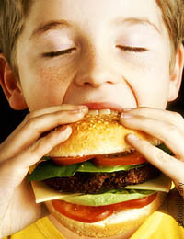
«ЖИРНЫЙ ВОПРОС»
ФАСТ – ФУД «МУСОРНАЯ ЕДА»
ТРАНСЖИРЫ – НЕНАТУРАЛЬНЫЕ ИЗОМЕРЫ ЖИРНЫХ КИСЛОТ. НЕМАЛО ЭТИХ «НЕПРАВИЛЬНЫХ» ВЕЩЕСТВ СОДЕРЖИТСЯ В МЯСЕ ТРАВОЯДНЫХ ЖИВОТНЫХ: В ГОВЯДИНЕ, БАРАНИНЕ, КУРЯТИНЕ. БАКТЕРИИ В ПИЩЕВАРИТЕЛЬНОЙ СИСТЕМЕ ОСУЩЕСТВЛЯЮТ ПРЕВРАЩЕНИЕ ЖИРОВ — БИОГИДРОГЕНИЗАЦИЮ.
НО!!!!! СОВРЕМЕННАЯ КУРИЦА ИЗ МАГАЗИНА СОДЕРЖИТ НА 266 ПРОЦЕНТОВ БОЛЬШЕ ЖИРА, ЧЕМ ЕЕ «КОЛЛЕГА» 40 ЛЕТ НАЗАД. ПРИЧИНОЙ ЯВЛЯЕТСЯ НЕНАТУРАЛЬНОЕ ПИТАНИЕ ПТИЦ НА ФЕРМАХ.
СЛЕДСТВИЕ- СНИЖЕНИЕ УСВОЕНИЯ МИКРОЭЛЕМЕНТОВ!!!
Notes:
ТРАНСЖИРЫ – НЕНАТУРАЛЬНЫЕ ИЗОМЕРЫ ЖИРНЫХ КИСЛОТ. НЕМАЛО ЭТИХ «НЕПРАВИЛЬНЫХ» ВЕЩЕСТВ СОДЕРЖИТСЯ В МЯСЕ ТРАВОЯДНЫХ ЖИВОТНЫХ: В ГОВЯДИНЕ, БАРАНИНЕ,КУРЯТИНЕ. БАКТЕРИИ В ПИЩЕВАРИТЕЛЬНОЙ СИСТЕМЕ ОСУЩЕСТВЛЯЮТ ПРЕВРАЩЕНИЕ ЖИРОВ — БИОГИДРОГЕНИЗАЦИЮ. НО!!!!! СОВРЕМЕННАЯ КУРИЦА ИЗ МАГАЗИНА СОДЕРЖИТ НА 266 ПРОЦЕНТОВ БОЛЬШЕ ЖИРА, ЧЕМ ЕЕ «КОЛЛЕГА» 40 ЛЕТ НАЗАД. ПРИЧИНОЙ ЯВЛЯЕТСЯ НЕНАТУРАЛЬНОЕ ПИТАНИЕ ПТИЦ НА ФЕРМАХ.
СЛЕДСТВИЕ- СНИЖЕНИЕ УСВОЕНИЯ МИКРОЭЛЕМЕНТОВ!!!

Slide 21
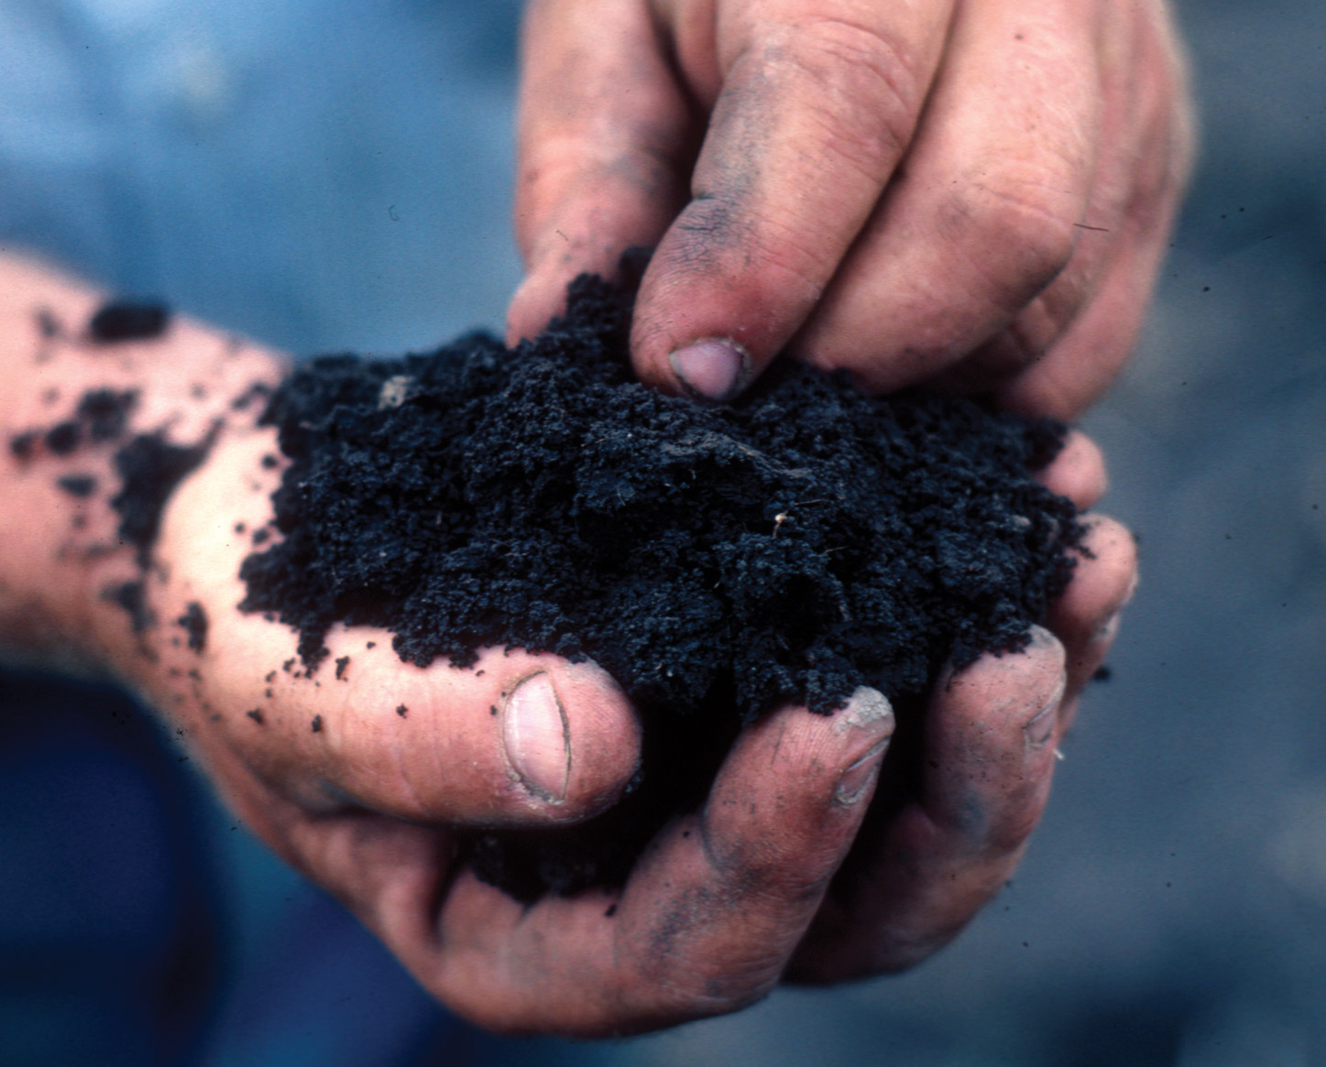
КОЛИЧЕСТВО ЖИВЫХ ОРГАНИЗМОВ В ЧАЙНОЙ ЛОЖКЕ ПОЧВЫ БОЛЬШЕ, ЧЕМ ВСЁ НАСЕЛЕНИЕ НАШЕЙ ПЛАНЕТЫ
Notes:
В ОДНОМ КВАДРАТНОМ САНТИМЕТРЕ ПОЧВЫ НЕМАТОДОВ, ИЛИ КРУГЛЫХ ЧЕРВЕЙ (САМЫЕ ИЗВЕСТНЫЕ ИЗ КОТОРЫХ — АСКАРИДЫ И ОСТРИЦЫ)—10 ТЫСЯЧ. ЦИФРА, НЕСОИЗМЕРИМАЯ С ЧЕЛОВЕЧЕСКОЙ ПОПУЛЯЦИЕЙ, НО ОТ ЭТОГО НЕ МЕНЕЕ НЕПРИЯТНАЯ.
ПРАКТИЧЕСКОЕ ПРИМЕНЕНИЕ ИНФОРМАЦИИ: ТЩАТЕЛЬНО МОЙТЕ РУКИ!!!!!
ЗОНА ПОВЫШЕННОЙ БАКТЕРИАЛЬНОЙ ОПАСНОСТИ — ПЕСОЧНИЦА НА ЛЮБОЙ ДЕТСКОЙ ПЛОЩАДКЕ.

Slide 22
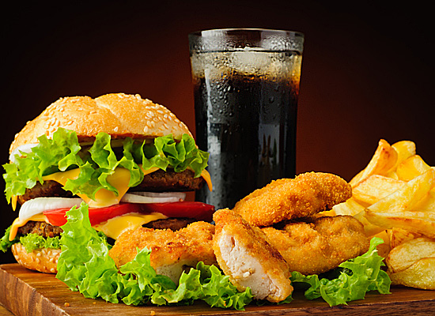
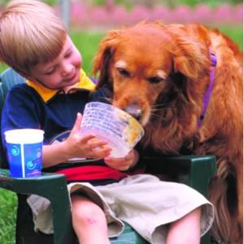
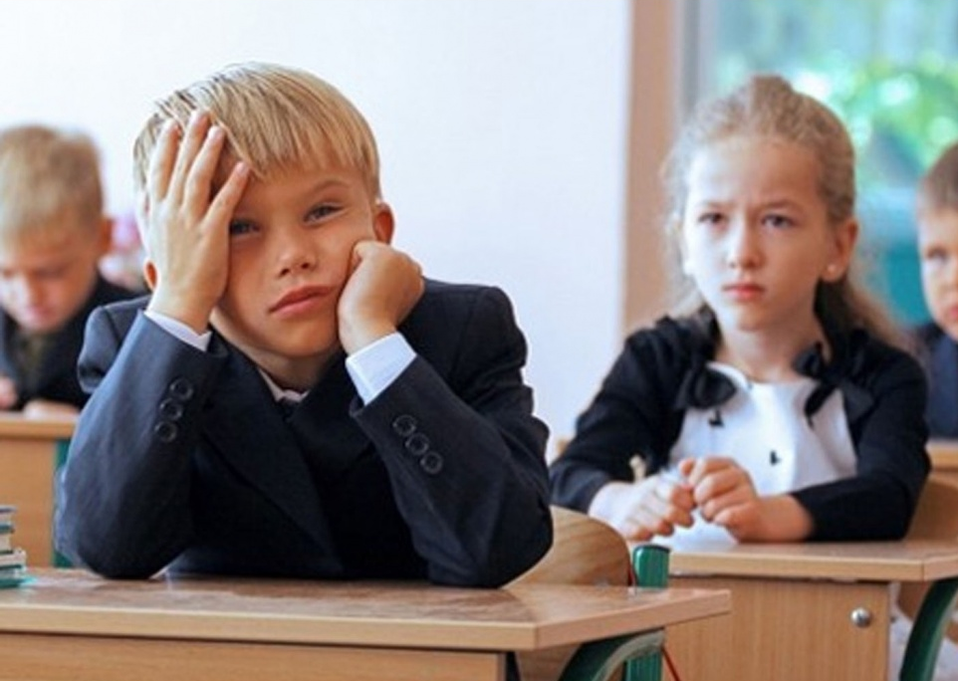
ШКОЛЬНЫЙ ВОЗРАСТ
ФАКТОРЫ РИСКА:
НЕПРАВИЛЬНОЕ ПИТАНИЕ
ГЕЛЬМИНТОЗ
АДАПТАЦИЯ
ОБИЛЬНАЯ
МЕНСТРУАЛЬНАЯ КРОВОПОТЕРЯ У ДЕВУШЕК-ПОДРОСТКОВ

Slide 23
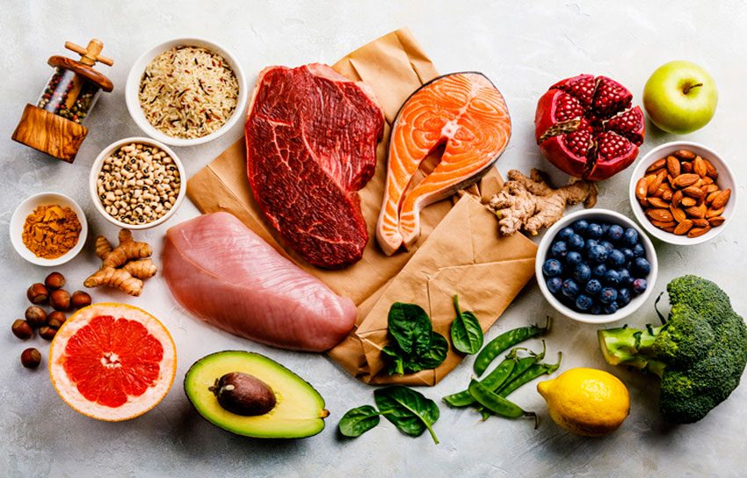
ПРИЧИНЫ НЕДОСТАТОЧНОСТИ МАКРО- И МИКРОЭЛЕМЕНТОВ
ДЕФИЦИТ МЭ В ПИЩЕ;
НЕСБАЛАНСИРОВАННОЕ ПИТАНИЕ:
ИЗБЫТОК УГЛЕВОДОВ – ПРИВОДИТ К ДЕФИЦИТУ ZN, CR, CA, MG;
НЕДОСТАТКЕ БЕЛКА – ДЕФИЦИТ ZN, CO, FE, AS И ИЗБЫТОЧНОЕ НАКОПЛЕНИЕ PB, AL, CD;
ВЕГЕТАРИАНСТВО – ДЕФИЦИТ ZN, SE;
ПИЩЕВЫЕ ПРОДУКТЫ ПОСЛЕ ЖАРКИ, ДЛИТЕЛЬНОГО ОТВАРИВАНИЯ;
ИСПОЛЬЗОВАНИЕ КОНСЕРВИРОВАННЫХ ПРОДУКТОВ;
ИСПОЛЬЗОВАНИЕ «ТОКСИЧНОЙ» ПОСУДЫ:
АЛЮМИНИЕВАЯ ПОСУДА И ФОЛЬГА - НАКОПЛЕНИЕ AL,
ХРАНЕНИЕ ВОДЫ В ПЛАСТИКЕ - ТОКСИЧЕСКОЕ ДЕЙСТВИЕ СУРЬМЫ
ПРОЖИВАНИЕ В МЕГАПОЛИСЕ:
ИЗБЫТОК В ОРГАНИЗМЕ ТЯЖЕЛЫХ МЕТАЛЛОВ: PB, AS, CD
ДЕФИЦИТ К,SE, MG, ZN, I;
ТАБАЧНЫЙ ДЫМ, АЛКОГОЛЬНЫЕ СУРРОГАТЫ:
ИЗБЫТОК CD, PB, AL.
Notes:
ДЕФИЦИТ МЭ В ПИЩЕ;
НЕСБАЛАНСИРОВАННОЕ ПИТАНИЕ:
ИЗБЫТОК УГЛЕВОДОВ – ПРИВОДИТ К ДЕФИЦИТУ ZN, CR, CA, MG;
НЕДОСТАТКЕ БЕЛКА – ДЕФИЦИТ ZN, CO, CU, FE, AS И ИЗБЫТОЧНОЕ НАКОПЛЕНИЕ PB, AL, CD;
ВЕГЕТАРИАНСТВО – ДЕФИЦИТ ZN, SE;
ПИЩЕВЫЕ ПРОДУКТЫ ПОСЛЕ ЖАРКИ, ДЛИТЕЛЬНОГО ОТВАРИВАНИЯ;
ИСПОЛЬЗОВАНИЕ КОНСЕРВИРОВАННЫХ ПРОДУКТОВ;
ИСПОЛЬЗОВАНИЕ «ТОКСИЧНОЙ» ПОСУДЫ:
АЛЮМИНИЕВАЯ ПОСУДА И ФОЛЬГА - НАКОПЛЕНИЕ AL,
ХРАНЕНИЕ ВОДЫ В ПЛАСТИКЕ - ТОКСИЧЕСКОЕ ДЕЙСТВИЕ СУРЬМЫ
ПРОЖИВАНИЕ В МЕГАПОЛИСЕ:
ИЗБЫТОК В ОРГАНИЗМЕ ТЯЖЕЛЫХ МЕТАЛЛОВ: PB, AS, CD
ДЕФИЦИТ К,SE, MG, ZN, I;
ТАБАЧНЫЙ ДЫМ, АЛКОГОЛЬНЫЕ СУРРОГАТЫ:
ИЗБЫТОК CD, PB, AL.

Slide 25
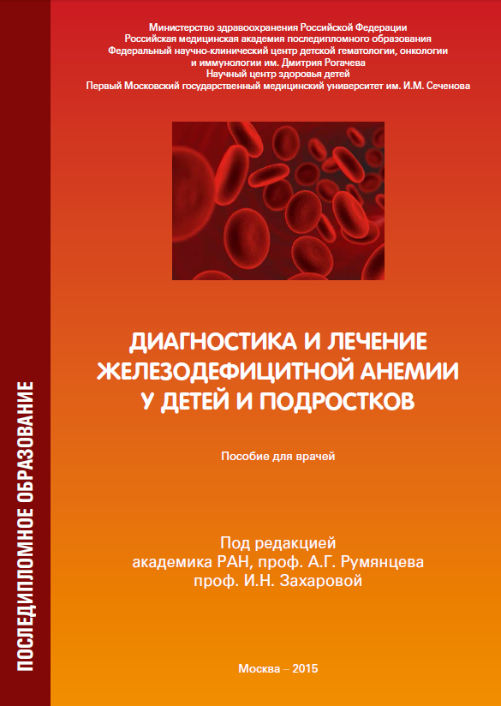

Slide 26
1. НАС СОБРАЛА СУДЬБА И ЕСТЬ НА ТО ПРИЧИНЫ, ГОРИТ В СЕРДЦАХ МЕЧТА, СПАСАЯ ЖИЗНЬ ЛЮДЕЙ СЛУЖИТЬ НАУКЕ, БЫТЬ ДРУЗЬЯМИ МЕДИЦИНЫ, ХРАНИТЬ ЗДОРОВЬЕ ВСЕХ И ВЗРОСЛЫХ И ДЕТЕЙ. | НАУКА - ТЫ НАШ ХРАМ, НАУКУ ПОСТИГАЕМ МЫ ВМЕСТЕ ДЕНЬ ЗА ДНЕМ. В БЕДУ ПОПАВШИМ ВСЕМ ПРОТЯГИВАЕМ РУКУ, И АНЕМИЮ ВСЕМ ИЗЛЕЧИМ МЫ. В БЕДУ ПОПАВШИМ ВСЕМ ПРОТЯГИВАЕМ РУКУ, И АНЕМИЮ ВСЕМ МЫ ИЗЛЕЧИМ.
2. И ВСЕ ВРАЧИ НАМ В ЭТОМ ДЕЛЕ ПОМОГАЮТ. ВЕДЬ МЫ ВРАЧИ И ТЕЛА И ДУШИ. МЫ ДАЛИ КЛЯТВУ, ДА И ВСЕ ОБ ЭТОМ ЗНАЮТ, МЫ В КАЖДЫЙ ДОМ, ГДЕ БОЛЬ, ГДЕ БОЛЬ И СТРАХ СПЕШИМ. И ЕСЛИ ВСТАНЕТ НА ПУТИ ТВОЕМ ПРЕГРАДА ИЛИ В БЕССИЛЬЕ РУКИ УПАДУТ ТЫ ВСПОМНИ, ВСПОМНИ ДРУГ МОЙ КЛЯТВУ ГИППОКРАТА, ВНОВЬ ВЕРА И ЛЮБОВЬ К ТЕБЕ ОПЯТЬ ПРИДУТ. | НАУКА - ТЫ НАШ ХРАМ, НАУКУ ПОСТИГАЕМ МЫ ВМЕСТЕ ДЕНЬ ЗА ДНЕМ. В БЕДУ ПОПАВШИМ ВСЕМ ПРОТЯГИВАЕМ РУКУ, И АНЕМИЮ ВСЕМ ИЗЛЕЧИМ МЫ. В БЕДУ ПОПАВШИМ ВСЕМ ПРОТЯГИВАЕМ РУКУ, И АНЕМИЮ ВСЕМ МЫ ИЗЛЕЧИМ .

